Slide 1
Geopolitika
Řešení konfliktů

Slide 2
Příčiny konfliktů
války pro zisk
války ze strachu - „preventivní války“
války ze zásady

Slide 3
Příčiny jsou na úrovni…mezinárodních vztahů x států x rozhodnutí jednotlivců
Mezinárodních vztahů?
změny v rozložení moci
Regionální rivality
růst množství zbraní a jejich inovace
Globální nevojenské hrozby: mezinárodní kriminální gangy, teroristické skupiny, ekonomická destabilizace, environmentální degradace, nedostatek přírodních zdrojů…

Slide 4
Států?
kolaps státu
změny politických režimů
nacionalismus, náboženský extremismus
spory o přírodní zdroje
dopady kolonialismu
nerovnoměrný rozvoj
Represivní režimy
historie, předchozí konflikty

Slide 5
Kontroverznější příčiny válek na úrovni států:
míra rizik a možných zisků spojených s válkou
chudoba
hypotéza obětního beránka
povaha vládnoucího režimu

Slide 6
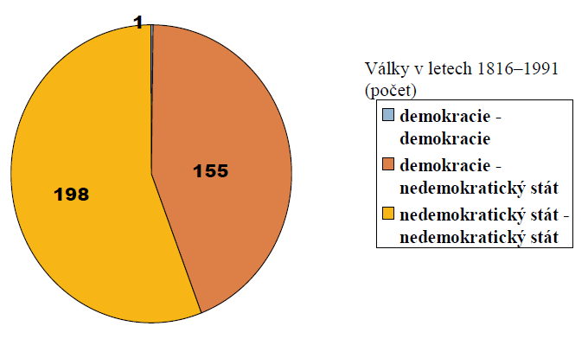

Slide 7
Rozhodnutí jednotlivců?
Lidská přirozenost
Chybné vnímání protivníka, nesprávná interpretace, komunikační problémy
nekvalitní/ nekompetentní vedení
hypotéza kazisvětů

Slide 8
Dlouhodobé trendy
Je válek stále více?
Které typy ozbrojených konfliktů převažují?
Jaká je regionální distribuce ozbrojených konfliktů?
Jsou války stále více destruktivní?

Slide 9
Počet ozbrojených konfliktů

Slide 10
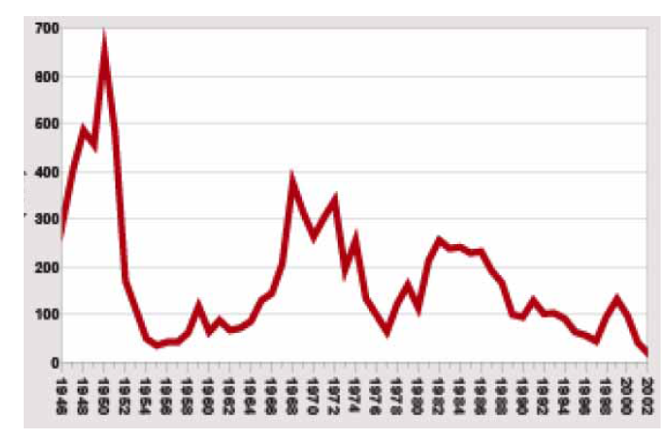
Zemřelí v boji 1946 - 2002

Slide 11
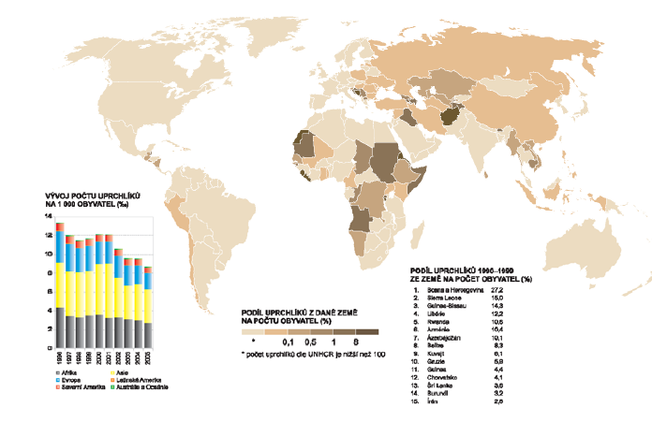
Uprchlíci ve světě

Slide 12
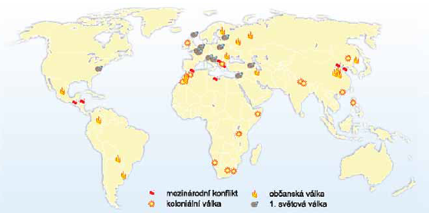
Konflikty 1900 - 1918
Koloniální konflikty, občanské války
Mezinárodní konflikty – střety národů

Slide 13
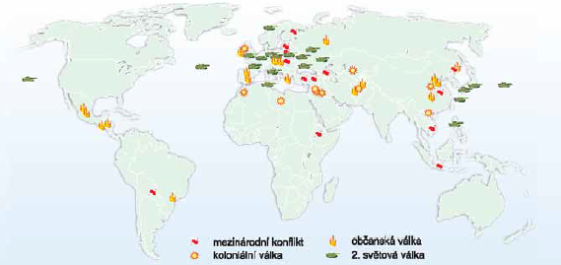
Konflikty 1919 - 1945
Spíše mezinárodní konflikty, konflikty ideologií

Slide 14
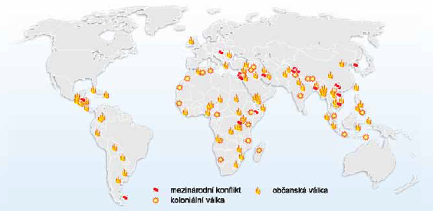
Konflikty 1946 - 1989
Přesun v VS do RZ, občanské války
Konflikty s odlišnou ideologií, aktéři USA a SSSR – podpora, ekonomické, politické cíle

Slide 15
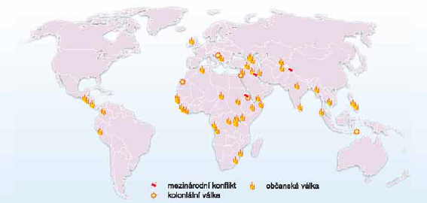
Konflikty po roce 1990
Aktéry spojují kulturní znaky (jazyk, náboženství), zásahy VS

Slide 16
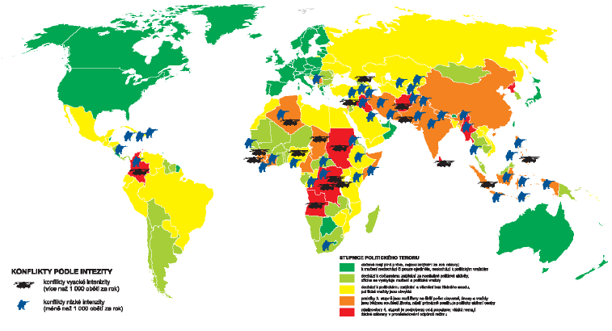
Současnost

Slide 17
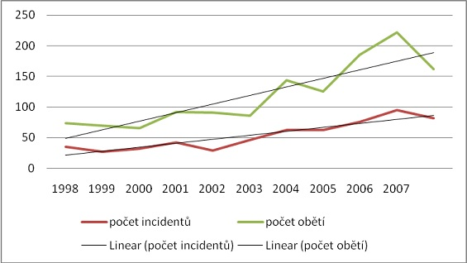
Vývoj počtu obětí z řad humanitárních pracovníků

Slide 18
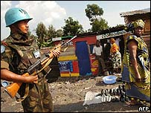
o některých trendech se vedou spory, na jednom se ale všechny studie shodují:
Před rokem1950: 80% všech obětí válečných konfliktů byli vojáci
Po roce 1950: 75% obětí tvoří civilisté
Současnost: až 90 % obětí jsou civilisté
Nejméně 2/3 současných konfliktů má kořeny v etnických nebo náboženských rozdílech

Slide 19
Řešení konfliktu
Únik
Ústupek
Útok
Kompromis
Dohoda

Slide 20
Reálně…
strany se dohodnou
Silnější strana vyhraje
zásahem třetí strany je stranám vnuceno řešení
Zmizí předmět sporu nebo aktéři zjistí, že jeho rozdělení je efektivnější
Změní se priority zájmu některého z aktérů

